Slide 1
Обучающее Приложение “EzLearn”
Батталов Арслан 1 группа

Slide 2
Идея проекта
Создание удобного и интерактивного приложения для изучения иностранных слов и разнообразных терминов

Slide 3
Проблема и решение
Проблема
Решение
1)Носить тяжелые учебники неудобно
2)Зубрение неэффективно
3)Скучность материала
1)Все компактно и в одном месте
2)Интерактивное изучение
3)Разные режимы возможности

Slide 4
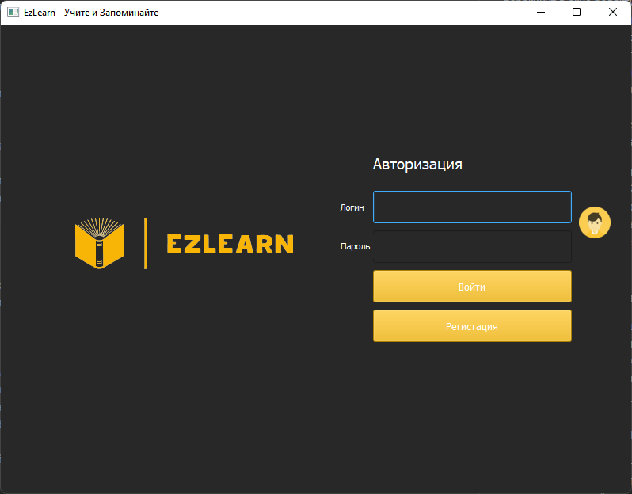
Авторизация Пользователя
Начальный экран, в котором можно войти в приложение или зарегистрироваться

Slide 5
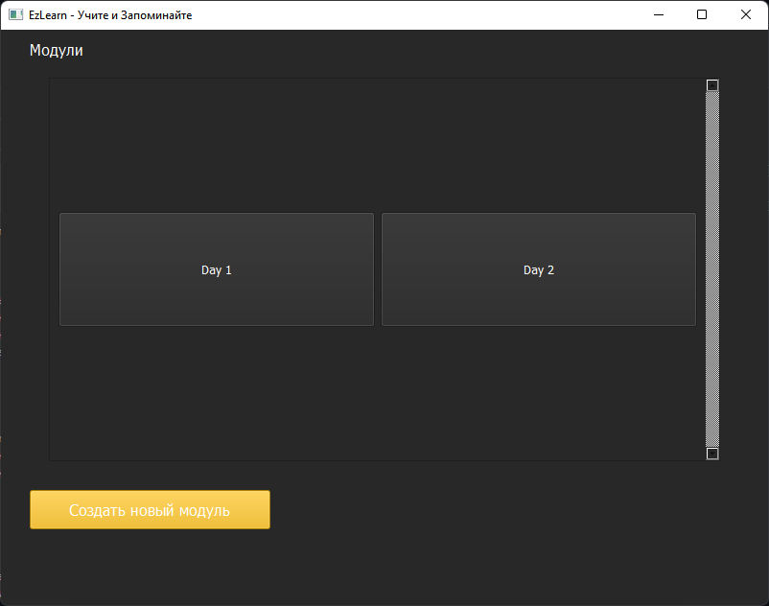
Главное меню
Добавление, удаление, импорт из файла и сохранение

Slide 6
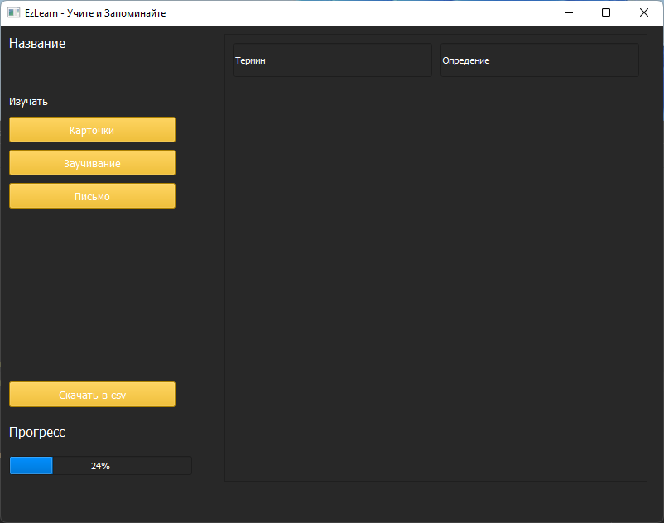
Главное меню обучения
Удаление, прогресс, переход в обучение

Slide 7
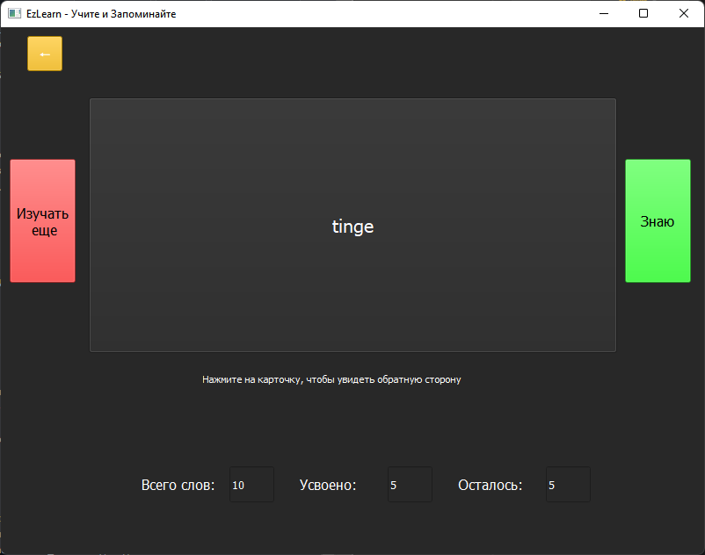
Карточки
Отсеивание выученных слов

Slide 8
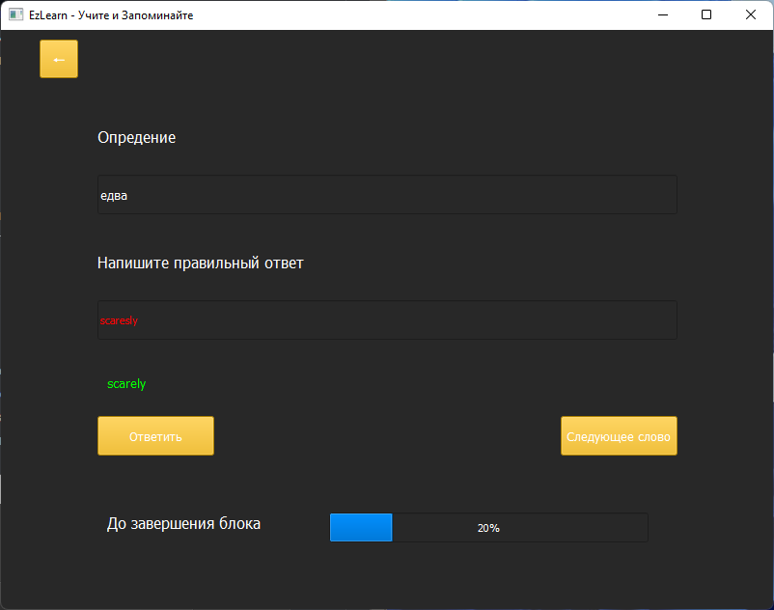
Письмо
Проверка правописания слов

Slide 9
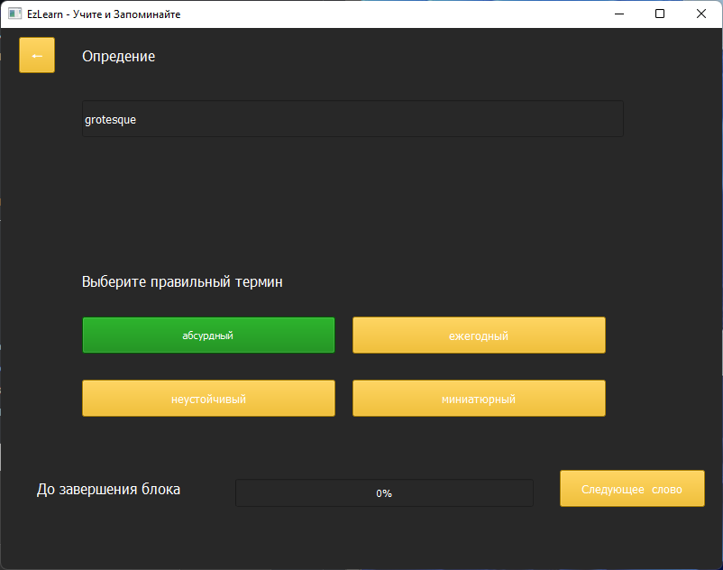
Заучивание
Тест из 4 вариантов ответ

Slide 10
Результаты
Была проделана большая работа в изучении разных технологий, библиотек, виджетов. Несмотря на все, конечный продукт превзошел все ожидания. Я смог решить все поставленные проблемы:
1. Удобное приложение
2. Правильное преподнесение информации
3. Интересное обучение

